Slide 1

Aile Sağlığı Merkezinde (ASM) kalp yetersizliği (KY) hastasına yaklaşım
TANIDAN TEDAVİYE GÜNCEL YAKLAŞIMLAR EĞİTİM PROGRAMI
KARDİYOVASKÜLER MODÜLÜ

Slide 2
Amaç
Bu dersin sonunda katılımcıların; aile sağlığı merkezinde kalp yetersizliği hastasına kanıta dayalı, sistematik ve basamaklı bir yaklaşım geliştirmek; erken tanı, evreleme, uygun farmakolojik tedavi, komorbidite yönetimi ve sevk kriterleri konusunda birinci basamak hekimlerinin klinik karar verme becerilerini güçlendirmektir.

Slide 3
Öğrenim Hedefleri:
Bu eğitim sonunda katılımcılar:
Kalp yetersizliğini güncel tanımıyla açıklayabilmesi
Kalp yetersizliğinin tipik semptom ve fizik muayene bulgularını ayırt edebilmesi
Evreleme ve fonksiyonel sınıflamasını klinik pratikte uygulayabilmesi
Birinci basamakta temel farmakolojik tedavileri
KY hastasında yaşam tarzı düzenlemelerini ve komorbidite yönetimini
Sevk ve acil yönlendirme kriterlerini belirleyebilemesi hedeflenmektedir.

Slide 4
Kalp Yetersizliği
Kalp yetersizliği (KY);
kalbin yapısal veya fonksiyonel bir bozukluk nedeniyle, dokuların metabolik ihtiyaçlarını karşılayacak düzeyde kanı yeterli dolum basınçları ile pompalayamaması durumudur.

Slide 5
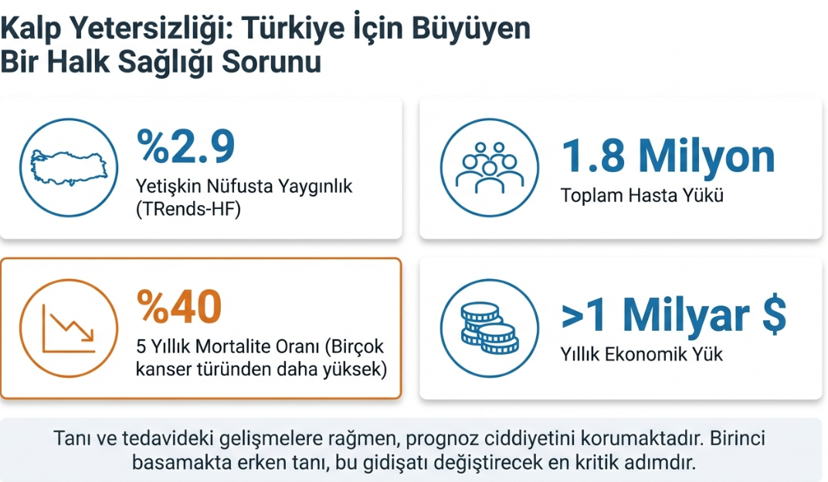
Notes:
Dünya genelinde erişkin popülasyonda KY prevalansı %1-3, insidansı 1-20/1000 kişi-yıl olarak bildirilmektedir.
Türkiye’deki 85 milyonluk tüm ülke nüfusunu içeren TRends-HF çalışmasının sonuçları, 2022 yılı sonu itibariyle ülkemizde KY prevalansının tüm yaş gruplarında %2.1, erişkin yaş grubunda %2.9 olduğunu ve 1.8 milyon KY tanısı almış hasta bulunduğunu göstermektedir.
Ülkemizde KY insidansı 3-6/1000 hasta yılıdır.

Slide 6
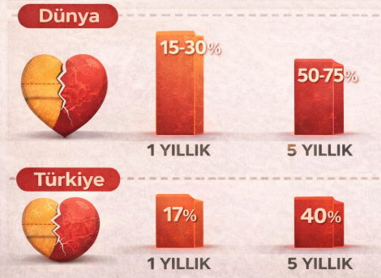
Kalp Yetersizliğinin Prognozu
KY’de hastane yatışları başlı başına önemli bir problemdir.
Her hastaneye yatış prognozu kötüleştirmekte ve sağkalımı kısaltmaktadır.
İlk tanı konduktan sonra KY hastaları ortalama yılda bir kez hastaneye yatırılmaktadır.
Mortalite
Notes:
Dünyada KY tanısı alan hastalarda bir yıllık mortalite %15-30, beş yıllık mortalite %50-75 olarak bildirilmektedir. Ülkemizde KY hastalarında bir yıllık ölüm oranı %17, beş yıllık oran %40’dır

Slide 7
Semptomlar
Nefes Darlığı
Ortopne
Paroksismal noktürnal dispne
Çabuk yorulma, egzersiz kapasitesinde azalma
Gece öksürüğü
Kilo artışı (sıvı retansiyonu)

Slide 8
Bulgular
Pulmoner konjesyon
Akciğer bazallerinde raller
Takipne
Hipoksemi
Sistemik konjesyon
Boyun venöz dolgunluğu
Pretibial/periferik ödem
Hepatomegali
Asit
Pozitif hepatojuguler reflü
Kardiyak bulgular
S3 gallop
Taşikardi

Slide 9
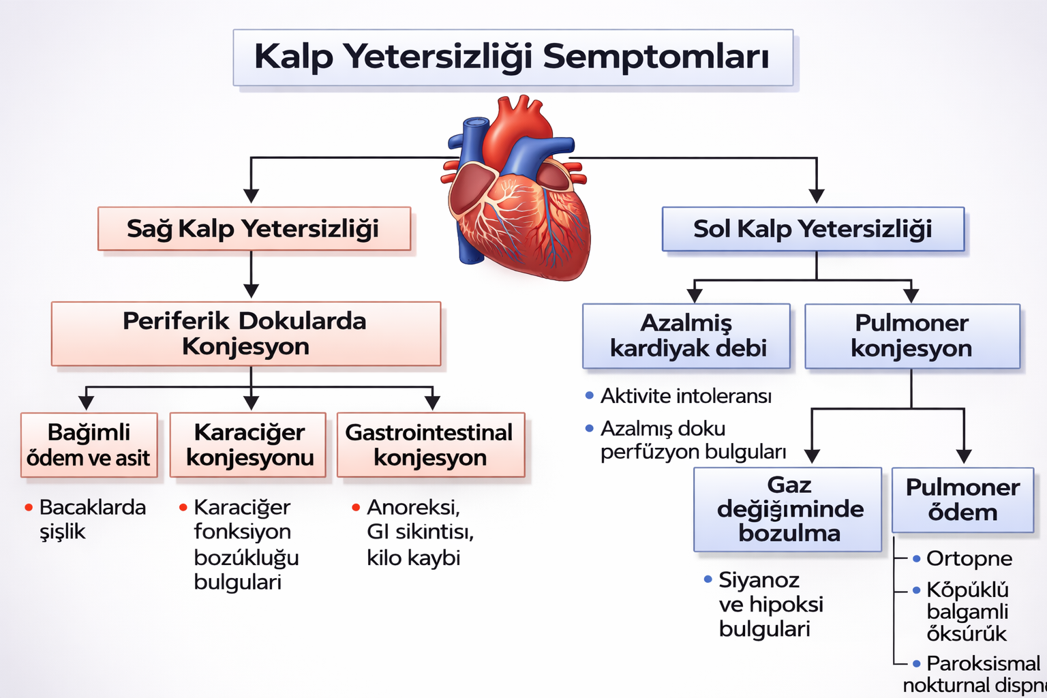

Slide 10
Diğer Testler
Akciğer grafisi
Kardiyomegali
Pulmoner venöz konjesyon
Plevral efüzyon
Elektrokardiyografi
ST değişiklikleri
Aritmiler (AF vb.)
İletim bozuklukları

Slide 11
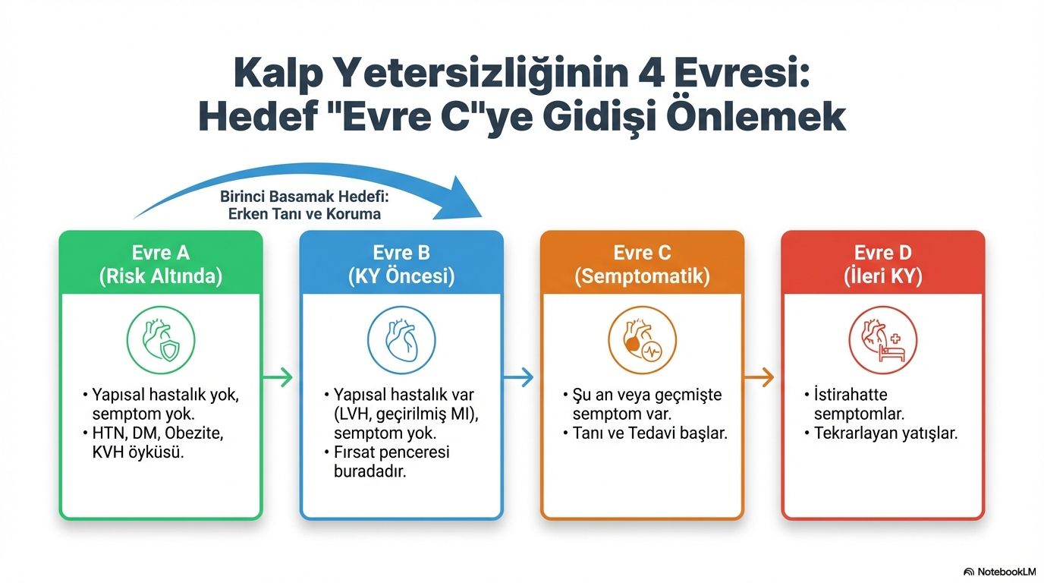

Slide 12
Evre A
Evre A, KY belirti ve bulgularını göstermeyen ancak ileride KY gelişimine yol açabilecek risk faktörlerine sahip hastaları kapsar.
Başlıca tedavi yaklaşımları yaşam tarzının düzenlenmesi ve gerekli hastalarda ilaç tedavisidir.
Sigara ve alkol kullanımının bırakılması, sağlıklı beslenme ve egzersizin artırılması temel yaşam tarzı düzenlemelerini oluşturur.

Slide 13
Evre B
Evre B, kalpte yapısal değişikliklerin mevcut olduğu ancak KY ile ilişkili semptomların henüz ortaya çıkmadığı aşamadır.
Bu evrede, kalp fonksiyonlarını korumak ve KY kliniğinin gelişmesini önlemek amacıyla evre A’daki yaşam tarzı düzenlemelerine ek olarak öncelikle farmakolojik tedaviler ve gerekirse ilaç dışı girişimsel tedavilere başvurmak gereklidir.
Hastaların çoğunda anjiyotensin dönüştürücü enzim inhibitörleri (ADEi) ve beta blokerler düşünülmelidir.
Diyabetik hastalarda SGLT-2i, finerenone ve obezitesi olan hastalarda GLP1RA’leri düşünülmelidir.
Uygun hastalarda koroner revaskülarizasyon, kapak tamiri veya replasmanı girişimsel yaklaşım seçenekleridir.

Slide 14
Evre C
Geçmiş öyküsünde veya başvuru sırasında KY’ye bağlı belirti ve bulguları tarif eden evre C hastalar, semptomların kontrolü ve yaşam kalitesinin artırılması açısından dikkatli bir süreç yönetimi gerektirir.
Bu evrede hastalarda semptomatiktir.

Slide 15
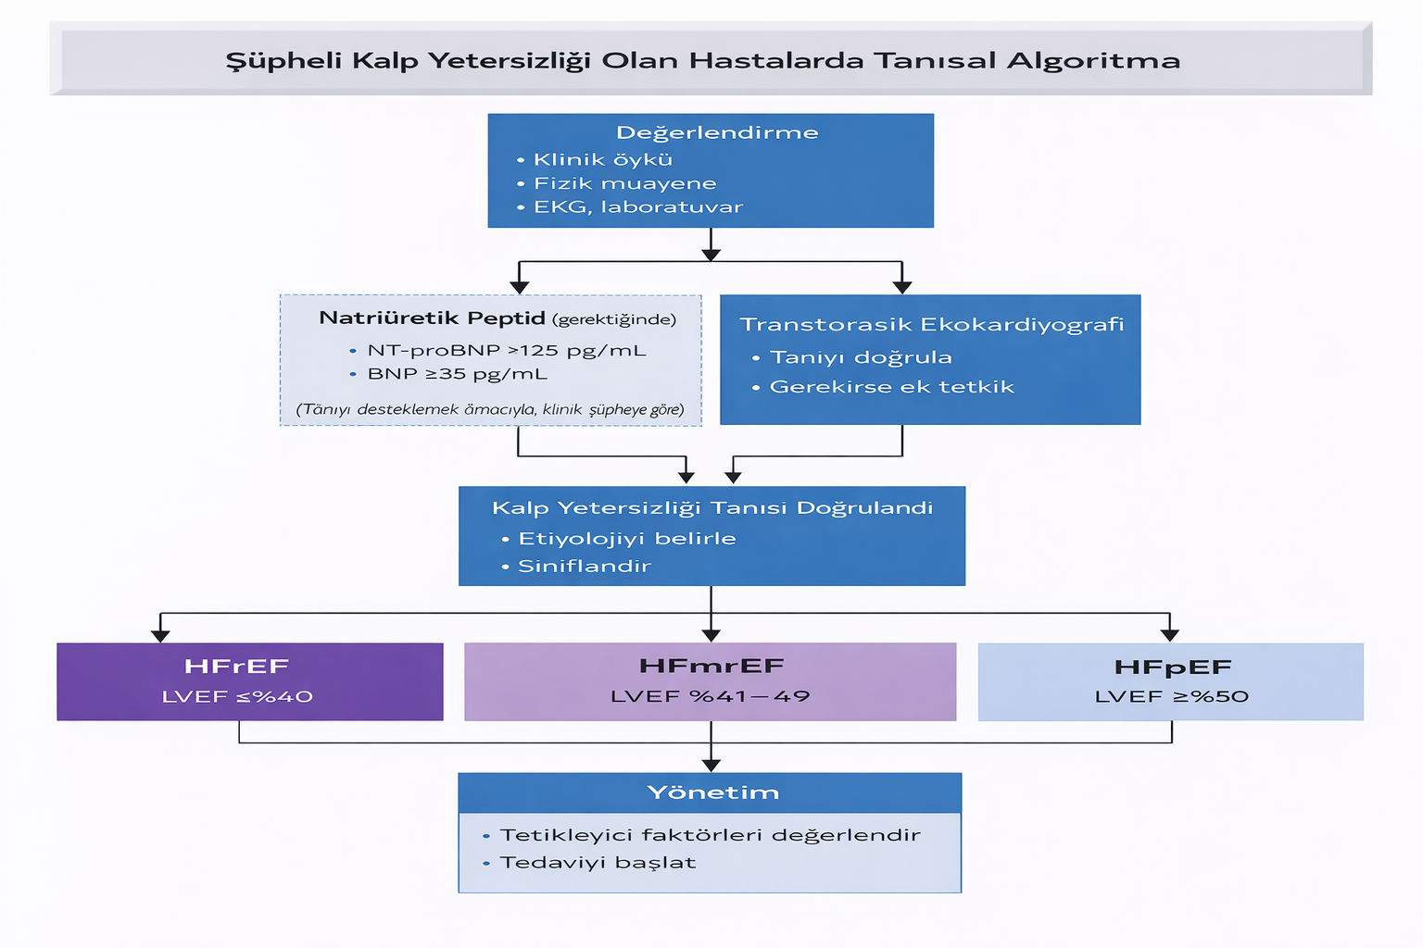
Notes:
Evrensel KY tanımlamasında KY tanısı için yapısal ve/veya fonksiyonel kardiyak anormalliklere bağlı geliştiği düşünülen semptom ve/veya bulgulara ilave olarak natriüretik peptitlerde yükselme veya kardiyojenik pulmoner konjesyon veya sistemik konjesyona ilişkin bulguların bulunması istenmektedir

Slide 16
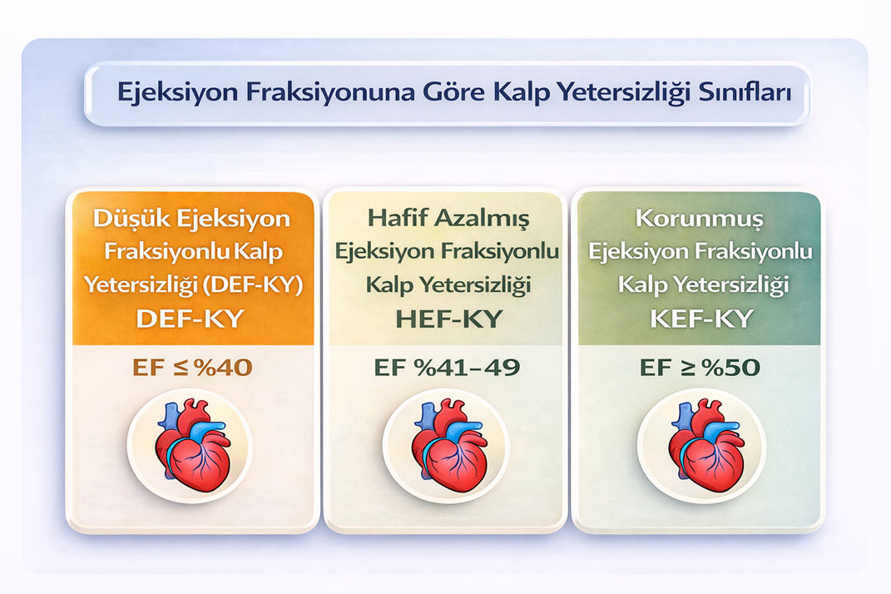
Ejeksiyon fraksiyonlarına (EF) göre sınıflama
Ejeksiyon fraksiyonu (EF), sol ventrikülün diyastol sonunda içerdiği kanın her bir kasılmada (sistolde) yüzde kaçını dolaşıma pompaladığını gösteren temel bir ölçüttür.
Sol ventrikül sistolik fonksiyonunun en yaygın kullanılan göstergesidir.
Toparlanmış Ejeksiyon Fraksiyonlu Kalp Yetersizliği (TEF-KY)
Başlangıçta EF’si ≤%40 olup zaman içinde 10 puan artışla >%40’ın üzerine çıkan hastalar

Slide 17
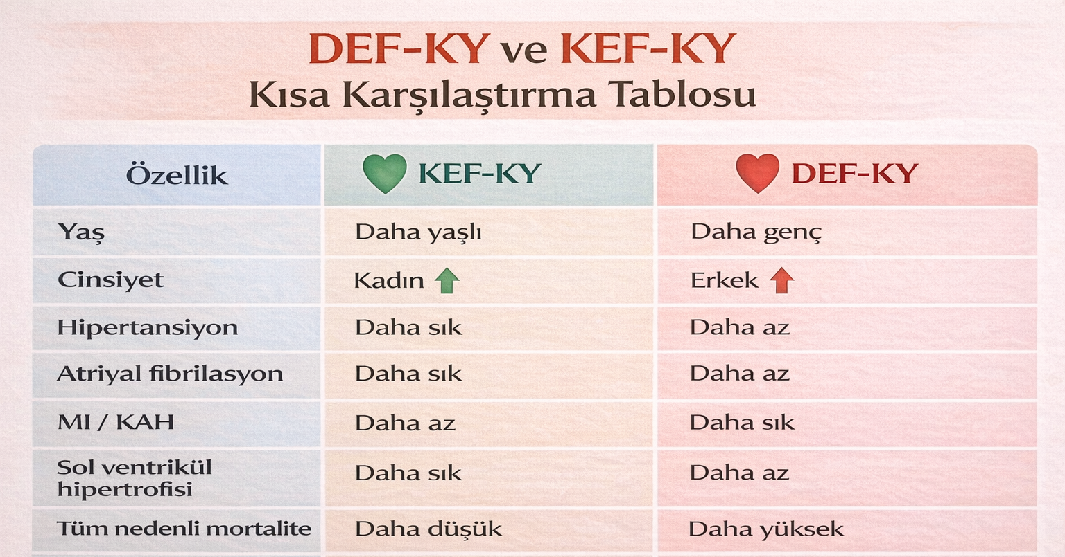

Slide 18
Tedavi
Kalp yetersizliği hastalarında tedavinin temel amaçları mortaliteyi azaltmak, hastane yatışlarını engellemek ve yaşam kalitesini yükseltmektir.
Birinci basamakta tedavi seçenekleri yaşam tarzı değişiklikleri, ilaç tedavisi ve eşlik eden hastalıkların (ko-morbiditelerin) yönetimi şeklinde sınıflandırılabilir

Slide 19
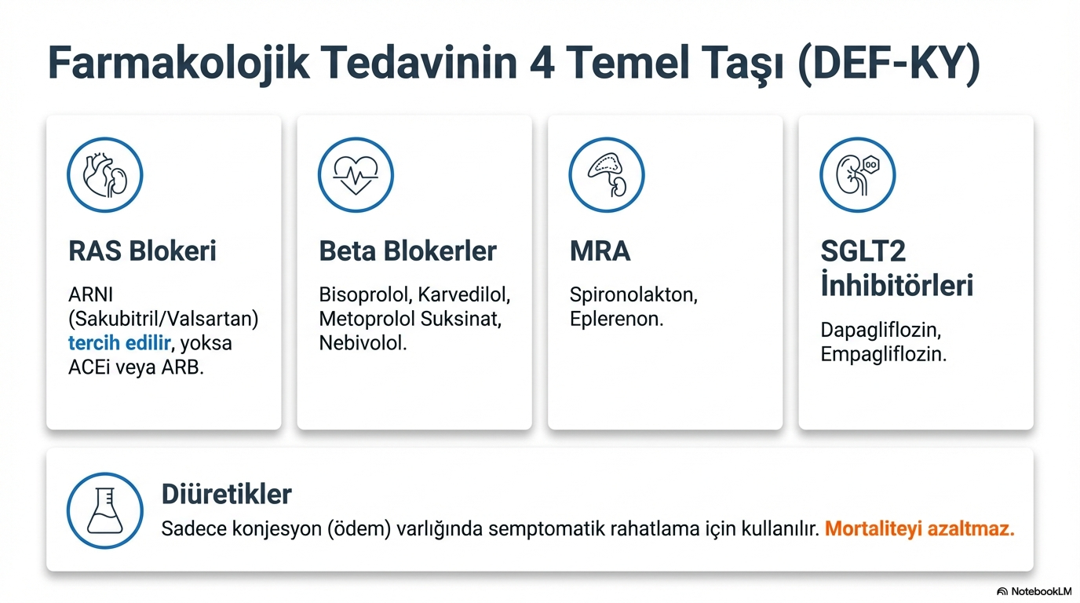

Slide 20
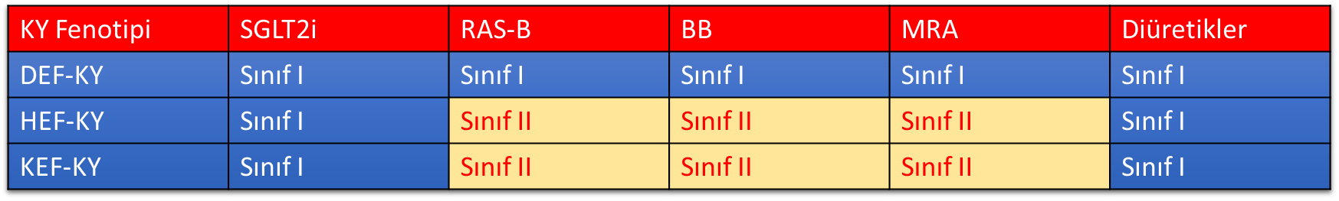
Kalp yetersizliği hastalarında temel ilaç tedavisi seçenekleri ve endikasyon düzeyleri
DEF-KY: Düşük Ejeksiyon Fraksiyonlu Kalp Yetersizliği
HEF-KY: Hafif Azalmış Ejeksiyon Fraksiyonlu Kalp Yetersizliği
KEF-KY: Korunmuş Ejeksiyon Fraksiyonlu Kalp Yetersizliği
SGLT2i: Sodyum-Glukoz Ko-Transporter-2 inhibitörleri
RAS-B: Renin-Anjiyotensin Sistem Blokerleri
BB: Beta blokerler
MRA: Mineralokortikoid reseptör antagonistleri

Slide 21
İlaç Grubu | Etkisi | Yaygın Yan Etkileri
SGLT2 inhibitörleri | Böbreklerden glukoz atılımını artırır, kardiyovasküler mortaliteyi azaltır | İdrar yolu enfeksiyonları, dehidratasyon, hipoglisemi
ARNI (sakubitril/valsartan) | RAAS inhibisyonu, natriürez ve vazodilatasyon sağlar | Hipotansiyon, hiperkalemi, böbrek fonksiyon bozukluğu
ACEI (anjiyotensin dönüştürücü enzim inhibitörleri) | Vazodilatasyon, preload ve afterload azaltır | Hipotansiyon, öksürük, hiperkalemi, böbrek fonksiyon bozukluğu
ARB (anjiyotensin II reseptör blokerleri) | RAAS sistemini bloke eder, kan basıncını düşürür | Hipotansiyon, hiperkalemi, böbrek fonksiyon bozukluğu
Beta blokerler | Kalp hızını ve miyokardiyal oksijen tüketimini azaltır | Bradikardi, hipotansiyon, yorgunluk, baş dönmesi
MRA (Mineralokortikoid reseptör antagonistleri) | Aldosteron antagonisti, sodyum ve su atılımını artırır | Hiperkalemi, jinekomasti (spironolakton)

Slide 22
Kalp yetersizliğinde kullanılan ilaçların başlangıç ve hedef dozları
ACEİ
İlaç | Başlangıç dozu | Hedef dozu
Kaptopril | 6,25 mg, 3×1 | 50 mg, 3×1
Enalapril | 2,5 mg, 2×1 | 10–20 mg, 2×1
Lisinopril | 2,5–5 mg, 1×1 | 20–35 mg, 1×1
Ramipril | 2,5 mg, 2×1 | 5 mg, 2×1
Trandolapril | 0,5 mg, 1×1 | 4 mg, 1×1
İlaç | Başlangıç dozu | Hedef dozu
Sakubitril/valsartan | 49/51 mg, 2×1* | 97/103 mg, 2×1

Slide 23
Kalp yetersizliğinde kullanılan ilaçların başlangıç ve hedef dozları
Beta Bloker
İlaç | Başlangıç dozu | Hedef dozu
Bisoprolol | 1,25 mg, 1×1 | 10 mg, 1×1
Karvedilol | 3,125 mg, 2×1 | 25 mg, 2×1
Metoprolol süksinat | 25 mg, 1×1 | 200 mg, 1×1
Nebivolol | 1,25 mg, 1×1 | 10 mg, 1×1
MRA
İlaç | Başlangıç dozu | Hedef dozu
Spironolakton | 25 mg, 1×1 | 50 mg, 1×1
Eplerenon | 25 mg, 1×1 | 50 mg, 1×1

Slide 24
Kalp yetersizliğinde kullanılan ilaçların başlangıç ve hedef dozları
ARB
İlaç | Başlangıç dozu | Hedef dozu
Kandesartan | 4 mg, 1×1 | 32 mg, 1×1
Losartan | 50 mg, 1×1 | 150 mg, 1×1
Valsartan | 40 mg, 2×1 | 160 mg, 2×1
SGLT-2 inhibitörleri
İlaç | Başlangıç dozu | Hedef dozu
Dapagliflozin | 10 mg, 1×1 | 10 mg, 1×1
Empagliflozin | 10 mg, 1×1 | 10 mg, 1×1
Notes:
Daha önce ACEi/ARB kullanmayan KY hastalarında ve kan basıncı sistolik 24/26mg dozunda 2x1 başlanmalıdır. Hali hazırda ACEi kullanan hastalarda ACE inhibitörüne en az 36 saat, ARB kullanan hastalarda ise en az 24 saat ilaca ara verildikten sonra ARNI başlanmalıdır.

Slide 25
Kalp yetersizliğinde kullanılan ilaçların başlangıç ve hedef dozları
Diğer Çalışmalar
İlaç | Başlangıç dozu | Hedef dozu
İvabradin | 5 mg, 2×1 | 7,5 mg, 2×1
Vericiguat | 2,5 mg, 1×1 | 10 mg, 1×1
Digoksin | 0,625 mg, 1×1 | 0,250 mg, 1×1

Slide 26
Birinci Basamakta Kalp Yetersizliği tedavisi almakta olan hastaların yönetimi
Birinci basamakta kalp yetersizliği olan hastaların yönetimi, tedavinin önemli bir parçasıdır çünkü bu aşama hastaların sürekli izlenmesini, tedaviye uyumlarının sağlanmasını ve yaşam kalitesinin iyileştirilmesini hedefler.

Slide 27
1-Hastanın değerlendirilmesi
Kalp yetersizliği olan hastalarda düzenli semptom sorgulaması ve fizik muayene yapılmalıdır.
Nefes darlığı, yorgunluk ve ödem gibi semptomlar düzenli olarak sorgulanmalı, vital bulgular (kan basıncı, nabız, vücut ağırlığı) dikkatle takip edilmelidir
Periferik ödem, juguler venöz dolgunluk ve akciğer oskültasyonu gibi fiziksel bulgular değerlendirilmelidir.
AHA/ACC evrelemesi ve NYHA sınıflaması ile hastalığın ciddiyeti belirlenir.

Slide 28
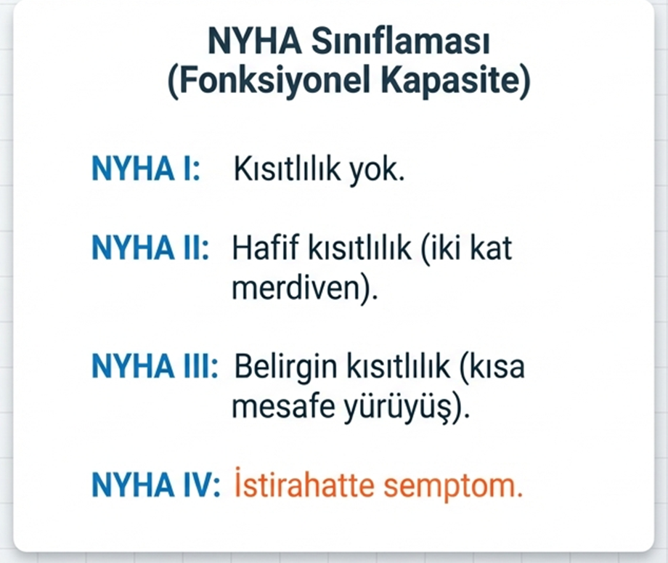
New York Kalp Birliği (NYHA) sınıflamasına göre fonksiyonel kapasite sınıflaması
Özellikle fonksiyonel kapasitesi NYHA III-IV olan hastaların ileri tedavi yöntemleri açısından değerlendirilmek üzere özelleşmiş merkezlerde izlenmesi gereklidir.

Slide 29
2-İlaç Tedavisinin değerlendirilmesi
İlaç tedavisi, kalp yetersizliği yönetiminde merkezi bir role sahiptir.
Kullanılan başlıca ilaç tedavisine uyum kritik önemdedir.
Hastalar, ilaçlarını düzenli kullanma konusunda teşvik edilmelidir.
Tedaviye yanıt izlenmeli ve doz ayarlamaları gerektiğinde yapılmalıdır

Slide 30
İlaç Grubu | Etkisi | Yaygın Yan Etkileri
SGLT2 inhibitörleri | Böbreklerden glukoz atılımını artırır, kardiyovasküler mortaliteyi azaltır | İdrar yolu enfeksiyonları, dehidratasyon, hipoglisemi
ARNI (sakubitril/valsartan) | RAAS inhibisyonu, natriürez ve vazodilatasyon sağlar | Hipotansiyon, hiperkalemi, böbrek fonksiyon bozukluğu
ACEI (anjiyotensin dönüştürücü enzim inhibitörleri) | Vazodilatasyon, preload ve afterload azaltır | Hipotansiyon, öksürük, hiperkalemi, böbrek fonksiyon bozukluğu
ARB (anjiyotensin II reseptör blokerleri) | RAAS sistemini bloke eder, kan basıncını düşürür | Hipotansiyon, hiperkalemi, böbrek fonksiyon bozukluğu
Beta blokerler | Kalp hızını ve miyokardiyal oksijen tüketimini azaltır | Bradikardi, hipotansiyon, yorgunluk, baş dönmesi
MRA (Mineralokortikoid reseptör antagonistleri) | Aldosteron antagonisti, sodyum ve su atılımını artırır | Hiperkalemi, jinekomasti (spironolakton)

Slide 31
3-Yaşam tarzı değişikliğinin değerlendirilmesi
a. Beslenme ve Kilo takibi
Düşük sodyum diyeti, kalp yetersizliği semptomlarını hafifletir ve sıvı birikimini önler.
Günlük sodyum alımı genellikle 2-3 gram ile sınırlandırılmalıdır.
Ayrıca sıvı alımı günde 1.5-2 litre ile sınırlandırılarak ödemin önüne geçilir.
Kilo takibi, kalp yetersizliği yönetiminde kritik bir parametredir.
Özellikle günlük kilo artışları sıvı birikiminin bir göstergesi olabilir ve kalp yetersizliği semptomlarının kötüleştiğini işaret edebilir.
Hastalara her gün aynı saatte ve aynı koşullarda tartılmaları önerilir. Kilo değişiklikleri izlenmeli ve ani artışlarda hekim bilgilendirilmelidir.

Slide 32
b. Egzersiz
Kalp yetersizliği olan hastalar için düzenli egzersiz önerilir, ancak egzersiz planı hastanın NYHA sınıfına göre bireyselleştirilmelidir.
Yürüyüş ve hafif aerobik egzersizler genellikle önerilirken, ağır egzersizlerden kaçınılmalıdır.

Slide 33
c. Sigara ve Alkol Kullanımı
Sigara içmek, kalbin oksijen ihtiyacını artırarak kalp yetersizliğini daha da kötüleştirir.
Alkol, kalp kasına doğrudan zarar vererek alkolik kardiyomiyopatiye yol açabilir.
Bu nedenle hastalara sigarayı bırakmaları ve alkol tüketimini durdurmaları şiddetle önerilir.

Slide 34
4. Komorbiditelerin Yönetimi
Komorbidite | Yönetim Stratejisi | Tedavi Önerileri
Diyabet | Glisemik kontrol sağlanmalı. | - SGLT2 inhibitörleri önerilir. - HbA1c izlenir.
Hipertansiyon | Kan basıncının kontrol edilmesi, kalp iş yükünü azaltır. | - ACEI/ARB’ler ilk tercih. - Tuz alımı sınırlanır.
Kronik Böbrek Hastalığı | Böbrek fonksiyonları dikkatle izlenmeli. | - MRA’lar kullanılırken hiperkalemi riski izlenir.
KOAH | Solunum fonksiyonları optimize edilmeli. | - Bronkodilatör ve kortikosteroid tedavisi uygulanabilir.
Anemi | Hemoglobin seviyeleri optimize edilmelidir. | - IV demir replasmanı yapılabilir.
Uyku Bozuklukları | Uyku apnesi kontrol edilmelidir. | - CPAP cihazı önerilir.
Depresyon | Psikolojik destek ve ilaç tedavisi gerekebilir. | - Antidepresanlar dikkatli kullanılmalıdır.
Obezite | Kilo kaybı kalp fonksiyonlarını iyileştirir. | - Diyet ve egzersiz programı düzenlenmelidir.
Koroner Arter Hastalığı (KAH) | Kalp iş yükü azaltılmalı, stabilizasyon sağlanmalı. | - Statinler, beta blokerler ve ACEI/ARB’ler kullanılabilir.
Atrial Fibrilasyon (AF) | Ritm kontrolü ve tromboemboliden korunma sağlanmalı. | - Antikoagülanlar ve beta blokerler önerilir.

Slide 35
5.Bağışıklama
Enfeksiyonlar kalp yetersizliği semptomlarını kötüleştirebilir ve hastaneye yatış riskini artırabilir.
grip ve pnömoni aşılarının uygulanması yapılır.
≥50 yaş ve ek risk faktörü olan hastalarda zona; ≥60 yaş KY’li hastalarda RSV aşısı düşünülmelidir.

Slide 36
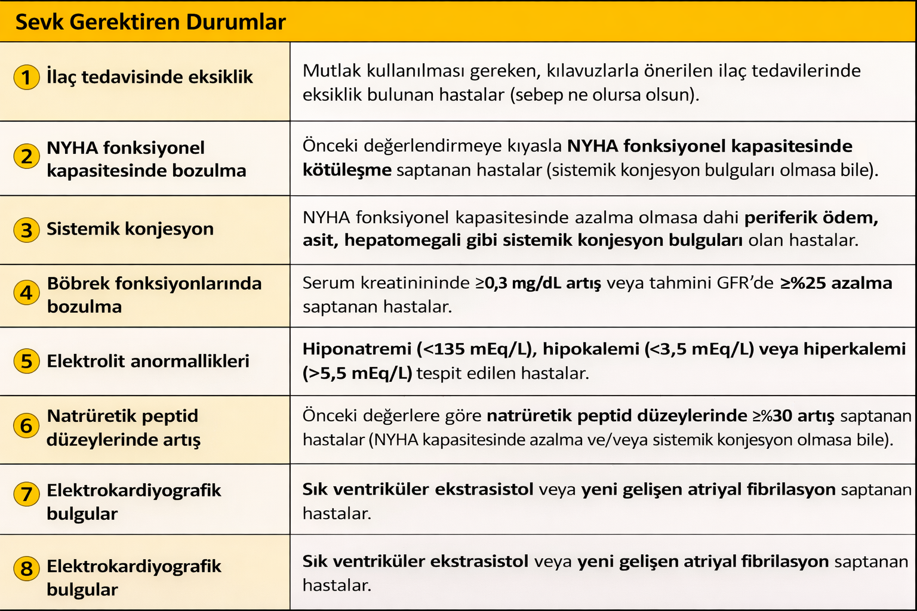
Sevk Kriterleri

Slide 37
VAKA-1:
Yaş / Cinsiyet: 67 yaş / Erkek
Başvuru Nedeni: Nefes darlığı
Özgeçmiş:
Hipertansiyon (15 yıl)
Tip 2 diyabet (8 yıl)
3 yıl önce geçirilmiş anterior MI
İlaçlar: Amlodipin 10 mg, Metformin 2×1000 mg

Slide 38
ADIM 1 – Semptom Değerlendirmesi (Algoritmanın Girişi)
Nefes darlığı mevcut
İstirahatte mi? → sorgulanmalı
Eforla mı? → sorgulanmalı
Ortopne / PND? → sorgulanmalı
➡️ Semptom VAR → algoritma devam eder
VAKA→ Nefes Darlığı Eforla Var İstirahatte Rahat

Slide 39
ADIM 2 – Fizik Muayene (Konjesyon Var mı?)
Boyun venöz dolgunluğu
Akciğer ralleri
Periferik ödem
S3 gallop
Konjesyon yoksa→ Tanı İçin Yönlendirilmelidir….
Konjesyon varsa → ACİL???
VAKA→Fizik Muayenede Normal

Slide 40
Vaka-2
Yaş / Cinsiyet: 64 yaş / Erkek
Tanı: Düşük Ejeksiyon Fraksiyonlu Kalp Yetersizliği (DEF-KY)
Tanı Süresi: 2 yıl
Başvuru Nedeni: Rutin kontrol (şikâyet artışı yok)
Özgeçmiş
Hipertansiyon (12 yıl)
Koroner arter hastalığı (5 yıl önce NSTEMI)
Tip 2 diyabet
KY nedeniyle son 1 yıldır hastaneye yatış yok

Slide 41
Mevcut Tedavi
Sakubitril/valsartan 49/51 mg, 2×1
Bisoprolol 5 mg, 1×1
Spironolakton 25 mg, 1×1
Dapagliflozin 10 mg, 1×1
Furosemid 20 mg, 1×1

Slide 42
Anamnez
Hasta günlük yaşam aktivitelerini rahatlıkla yapabildiğini,
düz yolda 500–600 m yürüyebildiğini,
merdiven çıkarken yalnızca hafif nefes darlığı hissettiğini,
gece nefes darlığı veya ortopne olmadığını,

Slide 43
Fizik Muayene
Kan basıncı: 120/75 mmHg
Nabız: 72/dk, ritmik
Solunum sayısı: 16/dk
SpO₂: %97 (oda havasında)
Boyun venöz dolgunluğu: Yok
Akciğer: Raller yok
Kalp: S3 yok
Ekstremiteler: Ödem yok
Laboratuvar parametreleri normal

Slide 44
Fonksiyonel Değerlendirme
NYHA Sınıf II
(Olağan aktivitelerde hafif kısıtlılık, istirahatte rahat)

Slide 45
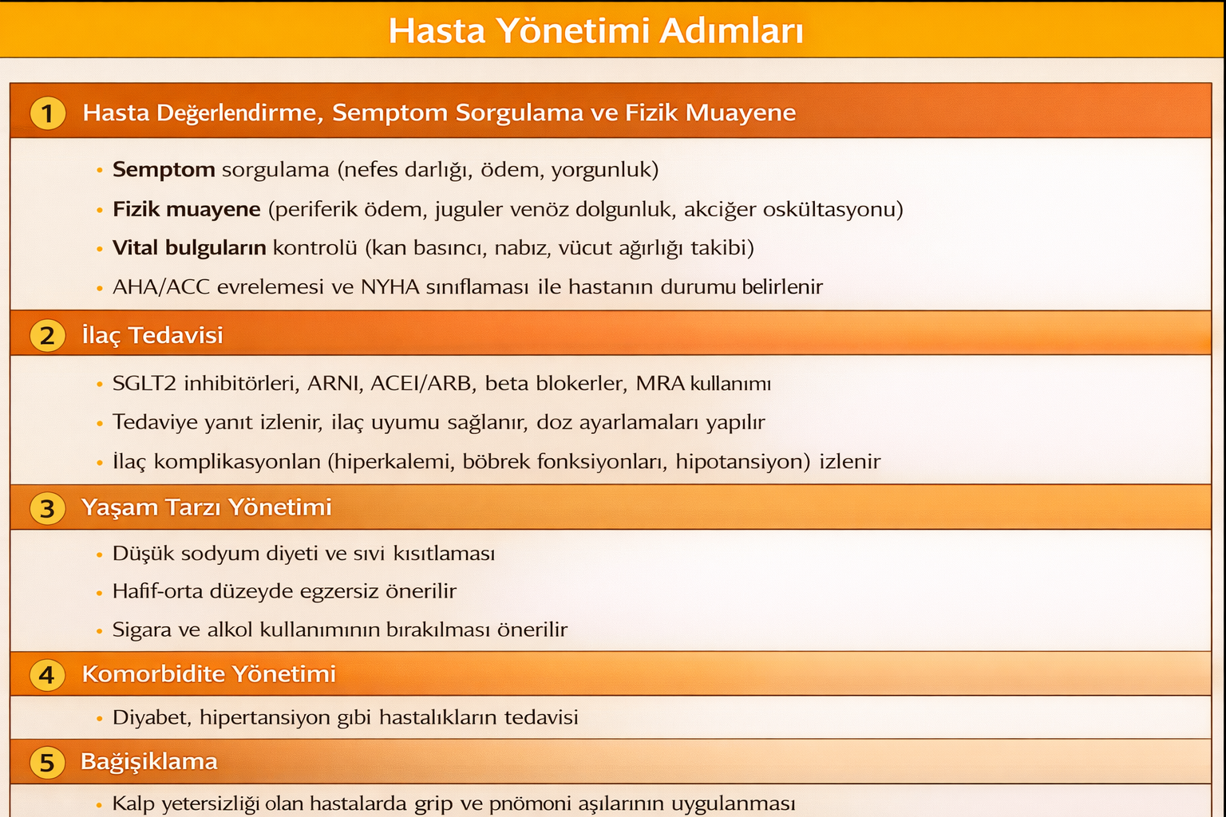
Özet

Slide 46
Kaynaklar
1-Çelik A, Öztürk GZ, Çavuşoğlu Y, Ardıç C, Nalbantgil S, Arıca S, Temizhan A, Altay H, Yılmaz MB, Özsarı H, Ural D. Guideline for the Use of Natriuretic Peptides in the Early Diagnosis and Management of Heart Failure in Primary Care (Joint Consensus Report by the Eurasian Society of Heart Failure and the Turkish Association of Family Medicine). Balkan medical journal. 2025 Mar 3;42(2):94.
2-National Institute for Health and Care Excellence (NICE). Chronic heart failure in adults: diagnosis and management. NICE guideline NG106. London: NICE; 2018 [updated 2023; cited 2025 Feb 14]. Available from: https://www.nice.org.uk/guidance/ng106

